Slide 1
Exercícios

Slide 2
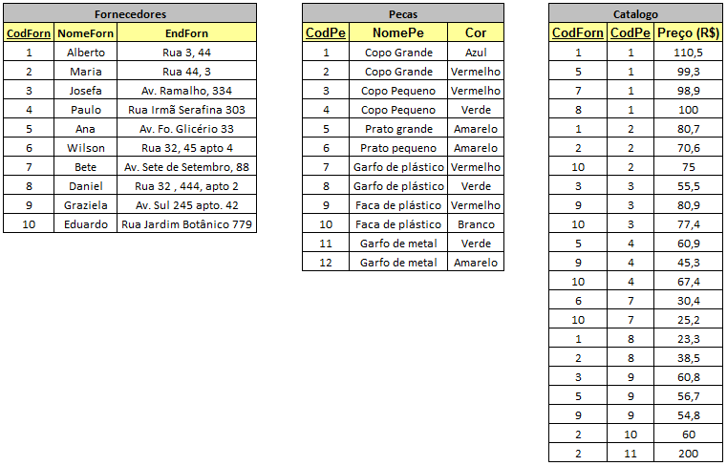
Exercícios (1)
Crie o banco de dados abaixo com o PostgreSQL e salve o script de criação

Slide 3
Exercícios (2)
Obter os códigos, os nomes e os endereços de todos os fornecedores, nesta ordem.
Obter os endereços, os nomes e os códigos de todos os fornecedores, nesta ordem.
Obter os códigos das peças que custam mais do que R$ 50,00.
Obter os códigos das peças que estão relacionadas no catálogo.
Obter o código da faca de plástico vermelha.
Obtenha os nomes das peças vermelhas.

Slide 4
Exercícios (2)
Obter os códigos dos fornecedores que fornecem alguma peça vermelha.
Obter os nomes dos fornecedores que fornecem alguma peça vermelha.
Obter os códigos e nomes dos fornecedores que fornecem alguma peça vermelha, nesta ordem.
Obter todos os códigos, nomes e endereços dos fornecedores que fornecem alguma peça vermelha, e os códigos, nomes e preços das peças, nesta ordem.

Slide 5
Exercícios (3)
Verifique quantos registros há em cada uma das tabelas do banco de dados.
Verifique qual é o preço médio, o preço máximo e o preço mínimo das peças existentes no catálogo.
Verifique qual é o preço médio, o preço máximo e o preço mínimo das peças cujo código é 2. Use GROUP BY.
Exiba, para cada peça existente no catálogo, o seu código, bem como o preço médio, o preço máximo e o preço mínimo praticados pelos seus fornecedores. Use GROUP BY.

